Slide 1
CP Job Tag Generate
การทำ Tag

Slide 2
1. กระบวนการ (Process)
2. ข้อมูลที่ต้องใช้ (In put) | ใบสังงาน WIP FG
3. ขั้นตอนย่อย (Sub process) | ใส่เลข Job คีย์จำนวนต่อพาเลท คีย์วันที่ผลิตวันหมดอายุ คีย์เลขแบท ออเดอร์ คีย์ข้อมูลอาคารการผลิต แผนกการผลิต
4. ความเสี่ยง (Risk) | คีย์จำนวนที่ได้ผิด
5. จุดควบคุม (Control point) | รายระเอียดที่อยู่ใน Tag ต้องถูกต้องครบถ้วน และสมบรูณ์

Slide 3
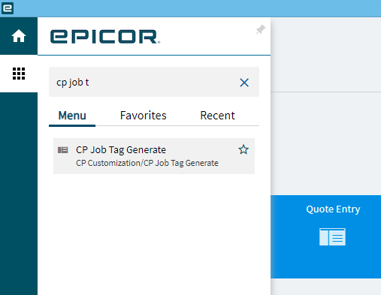
เลือกเมนู CP Job Tag Generate

Slide 4
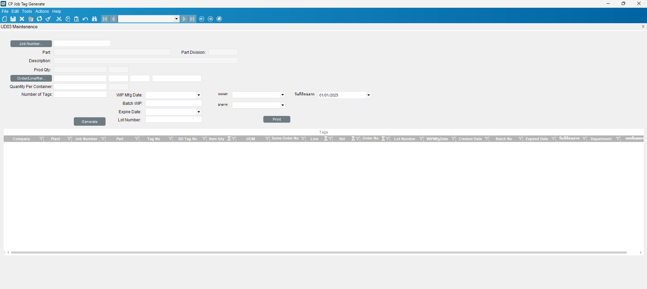
หน้าจอที่แสดงผล เมื่อเข้าเมนู CP Job Tag Generate

Slide 5

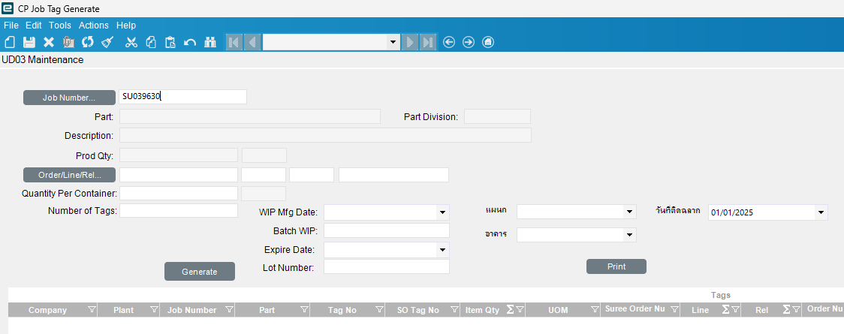
กดใส่เลข Job ในช่อง Job Number เสร็จแล้วกด เป็นเป้นพิมพ์

Slide 6
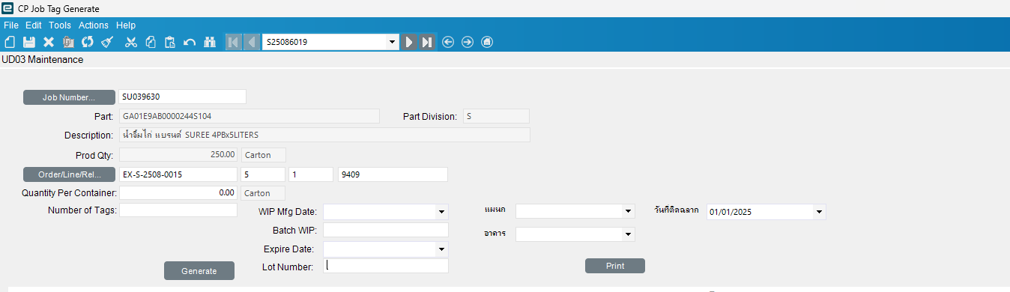
เมื่อกด Tab แล้ว ข้อมูลต่างๆจะขึ้นตามกรอบสีแดง ซึ่งเป็นข้อมูลที่มาจาก Order

Slide 7
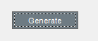
พิมพ์ข้อมูลในกรอบสีแดง ลงวันที่ผลิต ,วันหมดอายุ ,แบท ,lot number, จำนวนต่อพาเลท และจำนวนที่จะสร้าง Tag เสร็จแล้วกด (กรณีที่เป็นงานติดฉลากให้เลือกวันที่ติดฉลากด้วย)

Slide 8
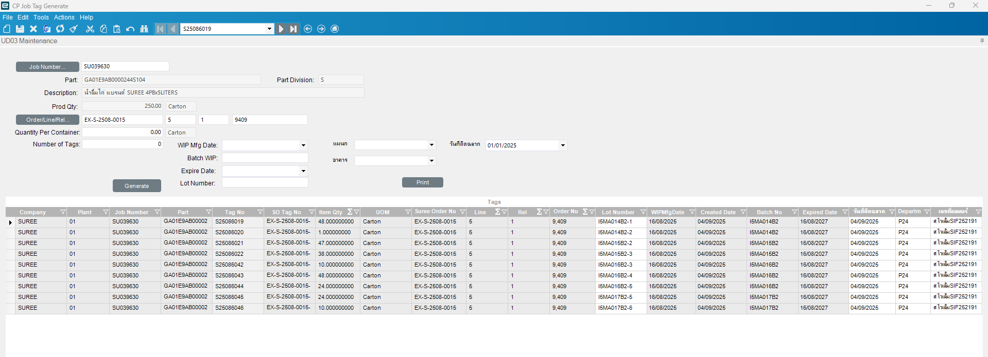
ข้อมูลจะขึ้นตามกรอบสีแดง เสร็จแล้วกดปริ้น

Slide 9

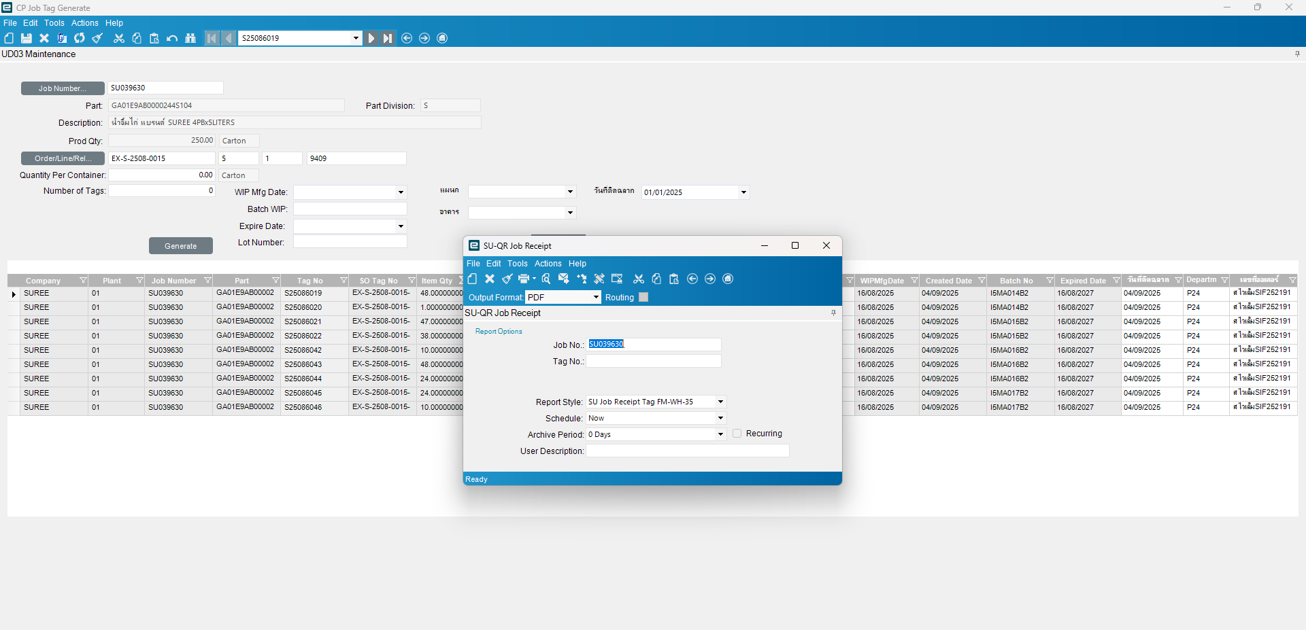
เมื่อกดปริ้นจะมี POP UP แสดง เสร็จแล้วกด

Slide 10
